Slide 1
La replicación del ADN…
Qué es???

Slide 2

La replicación del ADN es bidireccional y semi-conservativa
¿Cómo lo demostraron?

Slide 3
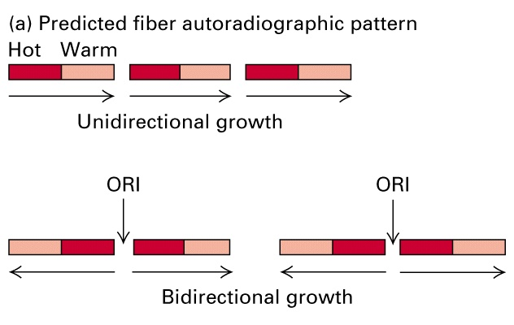
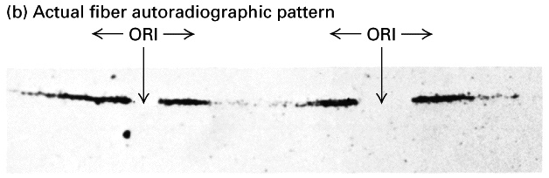
La replicación del ADN es bidireccional y semi-conservativa

Slide 4
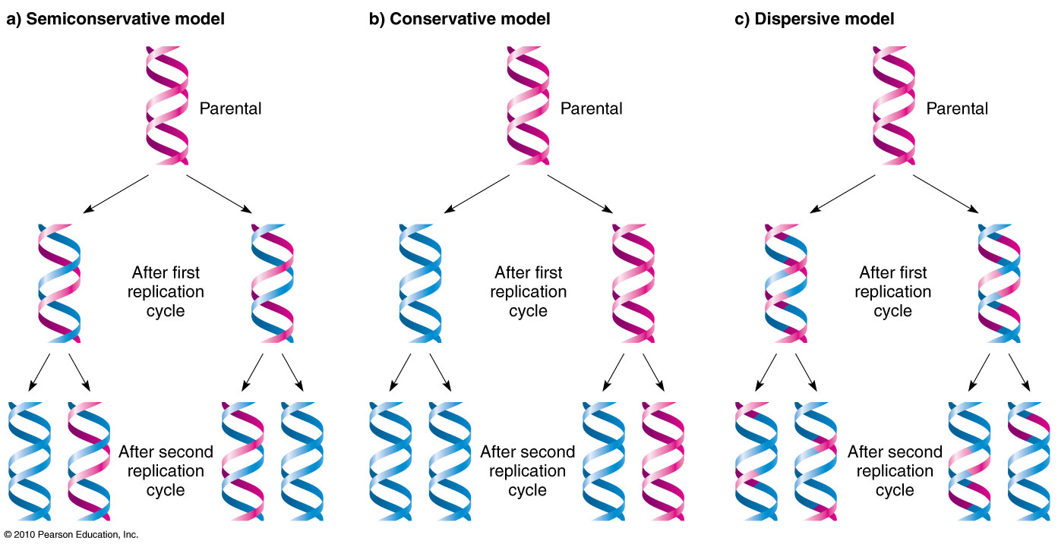
Semiconservativa???

Slide 5
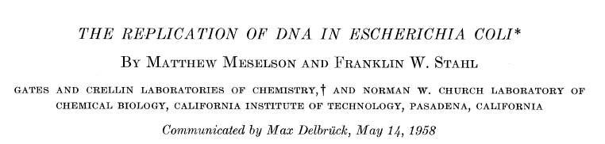

Slide 6
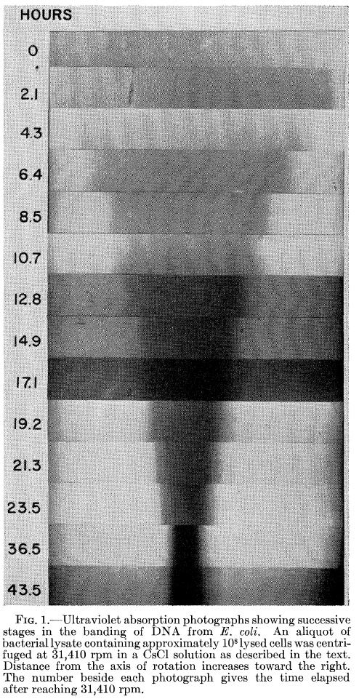
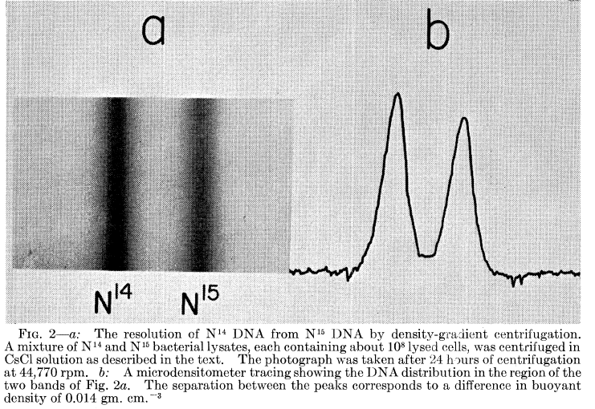

Slide 7
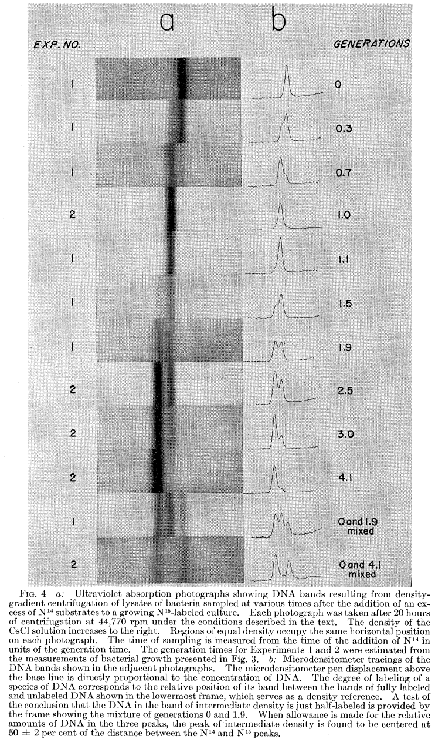
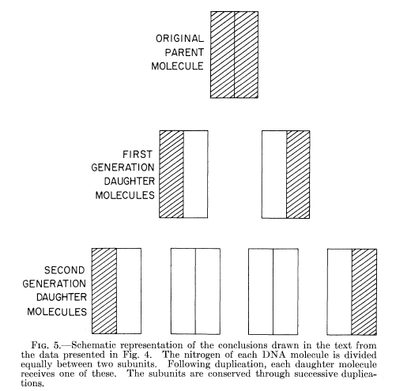

Slide 8
La replicación del ADN…
Como toda polimerización
3 etapas
iniciación
elongación
Terminación

Slide 9
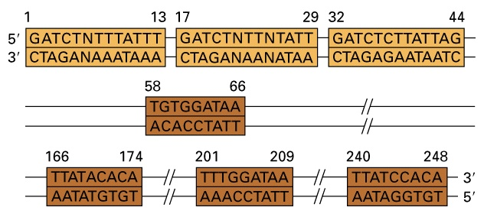
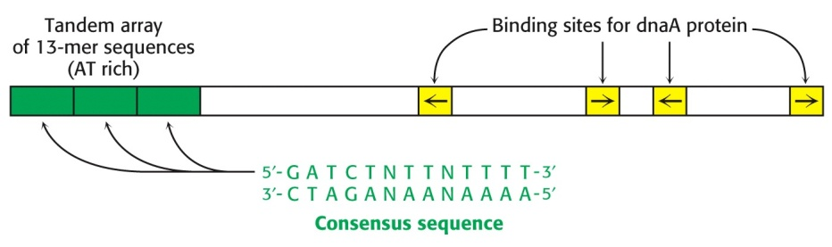
La replicación comienza en sitios específicos del cromosoma denominados
Orígen de replicación
Secuencia consenso mínima del orígen de replicación bacteriano
Los orígenes de replicación son: (1) segmentos únicos de ADN con múltiples repeticiones cortas, (2) reconocidas por proteínas de unión al origen multiméricas, y (3) usualmente contienen una secuencia rica en A-T

Slide 10
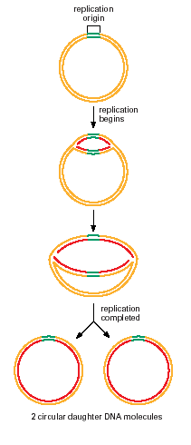
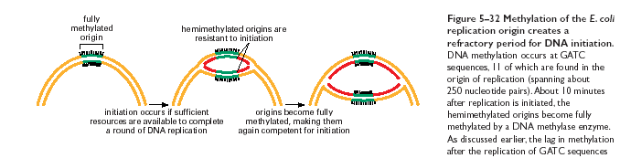

Slide 11
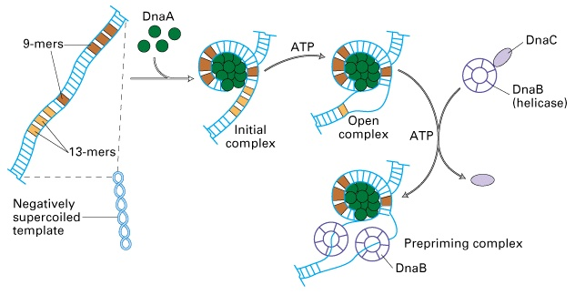
La proteína DnaA inicia la replicación en E. coli

Slide 12
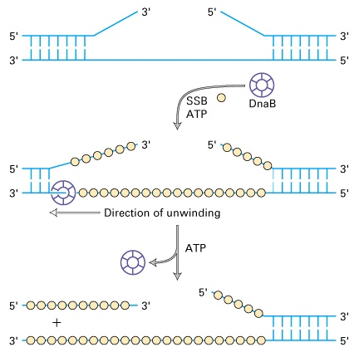
La proteína DnaB de E. coli es una helicasa que desnaturaliza la doble hebra de ADN

Slide 13
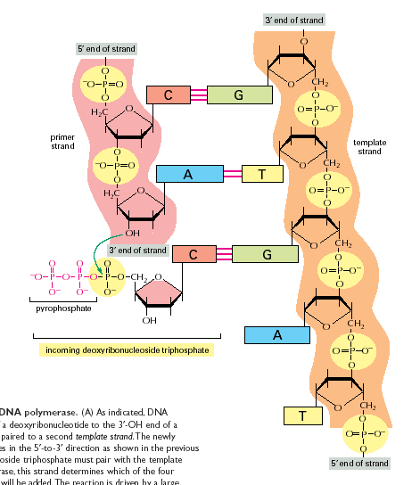
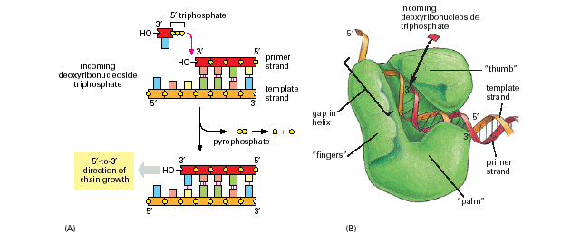
Reacción catalizada
por la DNA polimerasa

Slide 14
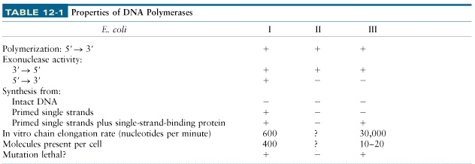
DNA polimerasas de E. coli

Slide 15
Para copiar el ADN la DNA polimerasa debe superar varios “problemas”
Las DNA polimerasas son incapaces de separar las cadenas de la doble hebra de ADN para exponer las cadenas a ser copiadas
Todas las DNA polimerasas conocidas sólo pueden elongar una cadena preexistente de ADN o ARN, son incapaces de iniciar cadenas
Las dos cadenas son antiparalelas, pero todas las DNA polimerasas catalizan la incorporación de nucleótidos al extremo 3′-hydroxilo de la cadena en crecimiento, por lo tanto sólo pueden crecer en la dirección 5′---->3′

Slide 16
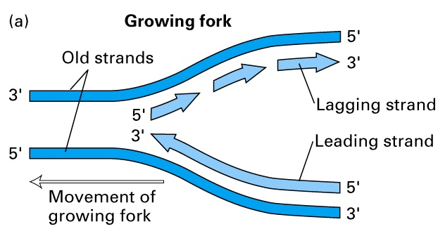
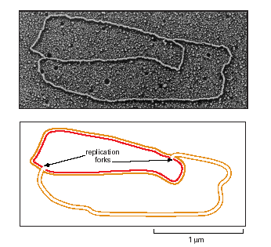
Dos horquillas de replicación moviéndose en dirección opuesta

Slide 17
En la horquilla, una cadena es sintetizada en forma discontínua a partir de múltiples cebadores

Slide 18
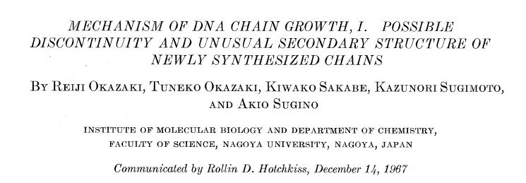

Slide 19
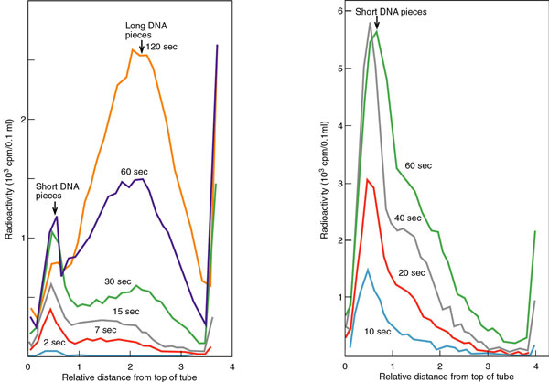

Slide 20
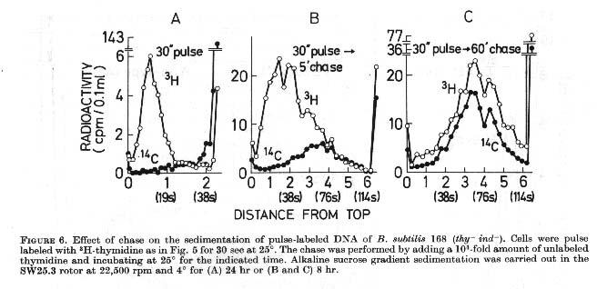

Slide 21
MUTANTE ?

Slide 22
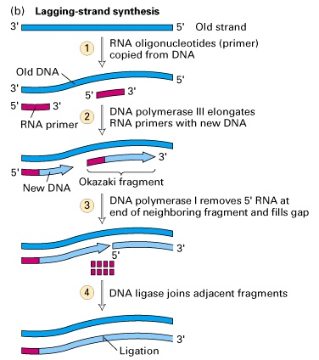
Sintesis de la cadena retrasada
(“lagging strand”)
Figure 12-9b

Slide 23
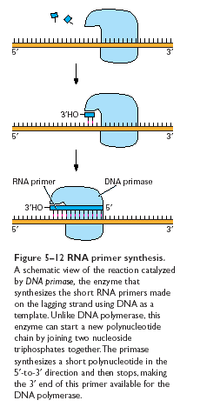
La primasa es una RNA polimerasa

Slide 24
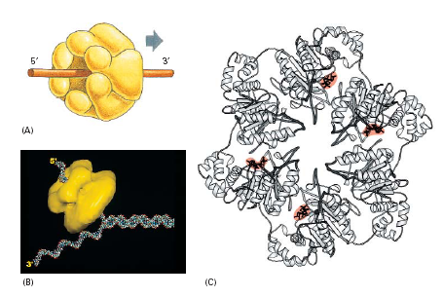
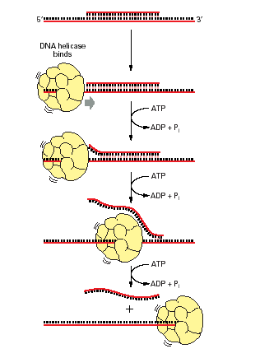
La helicasa

Slide 25
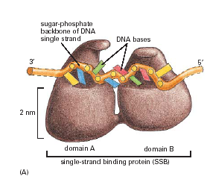
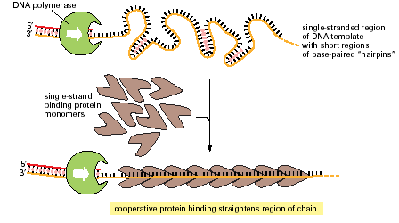
SSB proteins

Slide 26
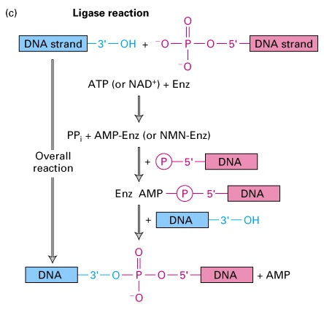
Los fragmentos de la cadena retrasada deben ser ligados para crear una cadena continua de DNA

Slide 27
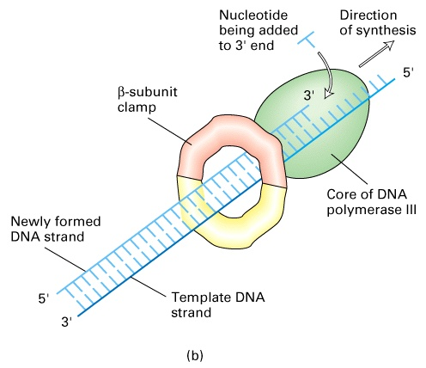
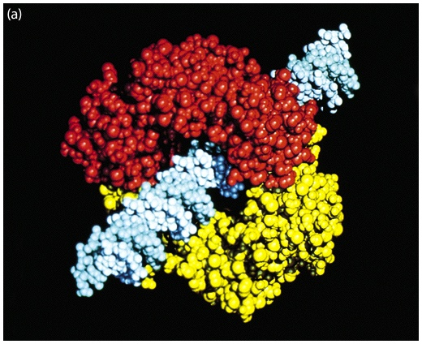
La procesividad de la DNA polimerasa es incrementada por un “clamp” del dímero de la subunidad β

Slide 28
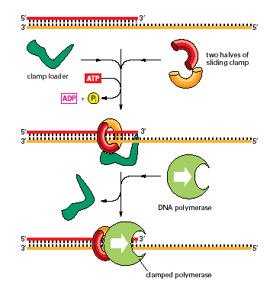
Se requiere de una proteína para “cargar” el clamp

Slide 29
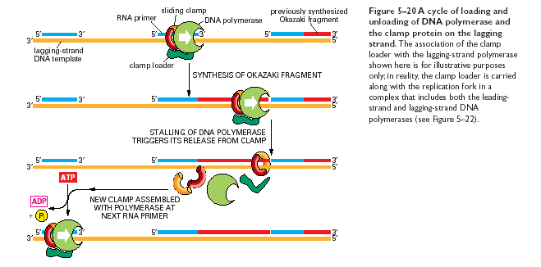

Slide 30
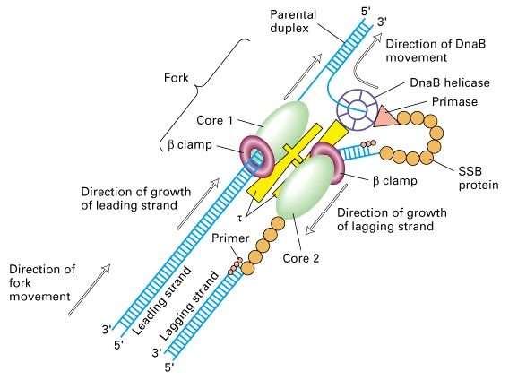
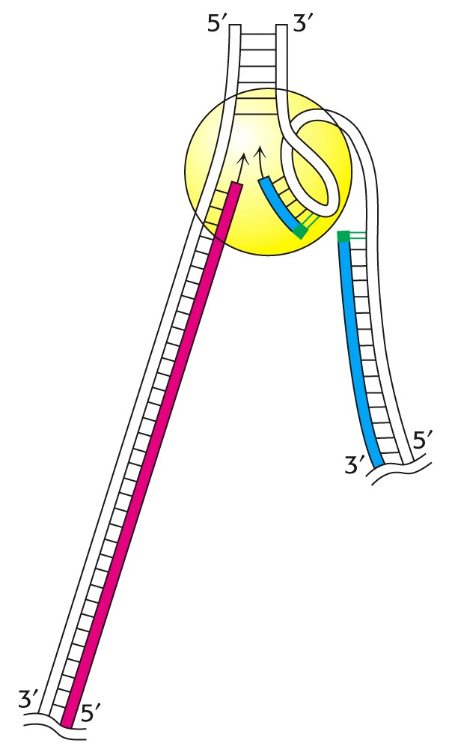
Ambas cadenas son sintetizadas en forma concurrente

Slide 31
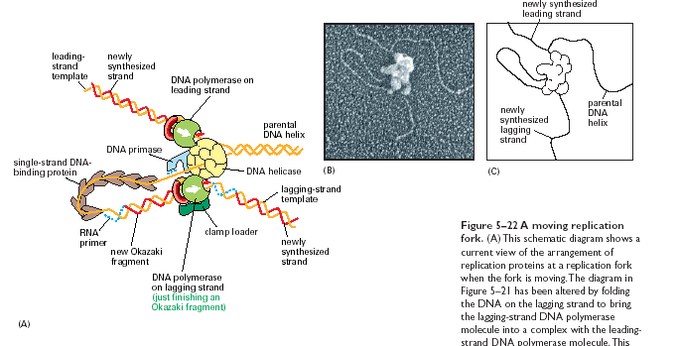

Slide 32


Slide 33
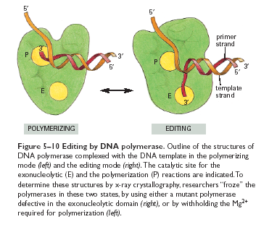
Corrección de errores

Slide 34
El cromosoma bacteriano es replicado bidireccionalmente como una unidad a partir del oriC
Las dos horquillas de replicación se mueven a lo largo del genoma (a aprox. la misma velocidad) hasta un punto de encuentro

Slide 35
Las secuencias involucradas en la terminación se denominas “sitios ter”
Son secuencias cortas ( 23 bp)
Funcionan en una única orientación
El sitio ter es reconocido por la proteína Tus (en E.coli) o RTF (en B.subtilis)

Slide 36
Punto de encuentro de las horquillas
TRAMPA de Horquilla de replicación
Si una horquilla se retrasa, la más rápida es “atrapada” en la región ter para esperar el arribo de la horquilla retrasada
terC,B
Terminan horquilla 2
terE,D,A
Terminan horquilla 1
Horquilla 2
Horquilla 1

Slide 37
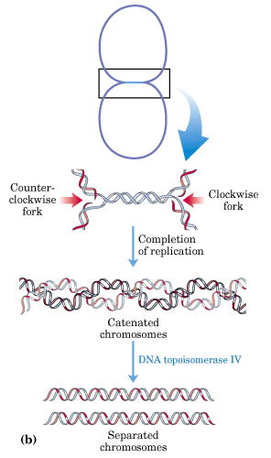
Los últimos cientos de bases de ADN entre estos complejos son replicados completando 2 cromosomas topológicamente unidos
La separación de los círculos (catenanos) se realiza por acción de la Topoisomerasa IV

Slide 38
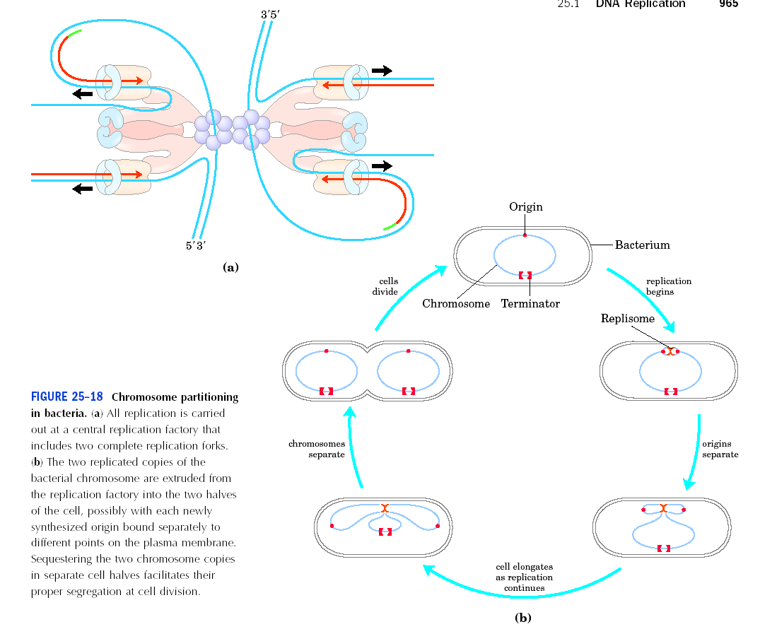
Los replisomas de ambas horquillas se encuentran ligados entre sí y asociados a la membrana en un punto

Slide 39
Después de la iniciación, cada uno de los orígenes replicados es particionado a una mitad de la célula
El proceso de replicación es la fuerza motriz que empuja los cromosomas replicados a los polos opuestos celulares

Slide 40
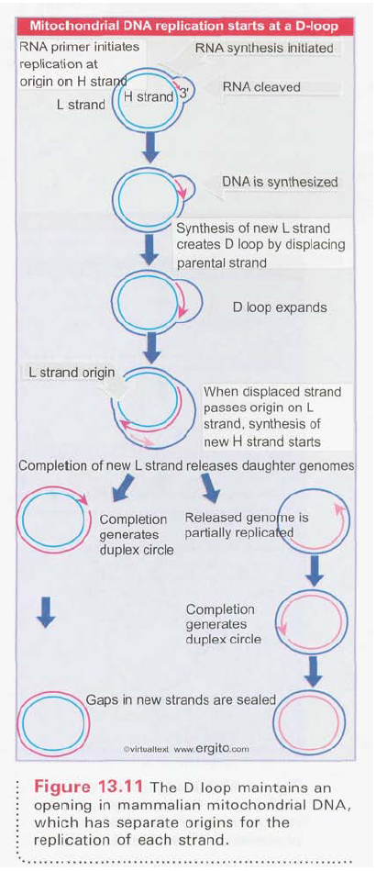

Slide 41
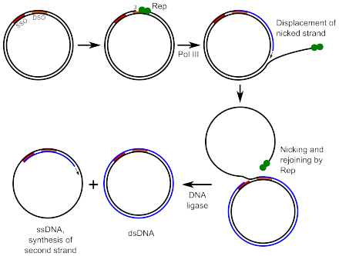
El mecanismo de Rolling circle puede generar multímeros de un replicón

Slide 42
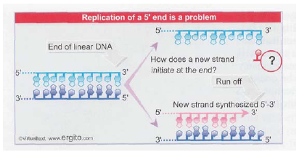
Los extremos de un ADN lineal son un problema para la replicación

Slide 43
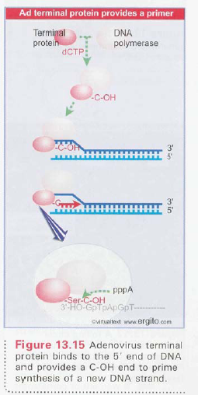
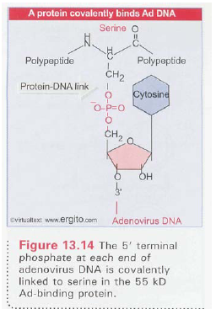
Ciertos genomas virales linales utilizan proteínas terminales para la iniciación

Slide 44
Replicación en eucariotas

Slide 45
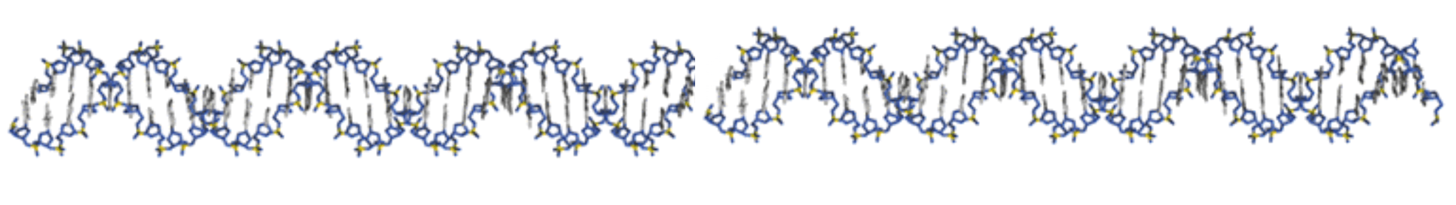
ARS
A element
(11 bp; AT rich)
B1
B3 (sitio de unión para Transc factor Abf1
Estimula la iniciación)
100-200 bp
B2
Undwinding (?)
Realzan la eficiencia de utilización del origen
Los orígenes de replicación denominados “autonomously replicating sequences (ARS) han sido identificados en levaduras.
El genoma de levadura tiene unos 400 replicones distribuidos en los 16 cromosomas

Slide 46
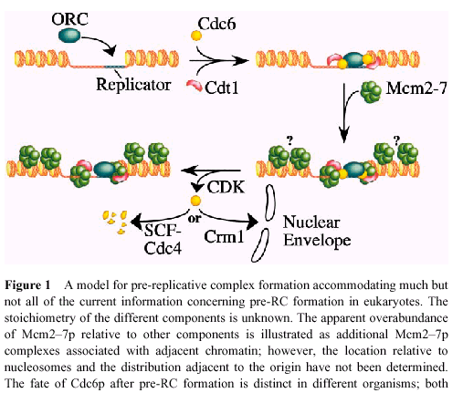
La iniciación de la replicación en eucariotas requiere de una proteína de múltiples subunidades
ORC
6 proteínas con MW entre 104 a 50 kDa
se une en ARS a A y B1, la formación del complejo requiere ATP
Es necesario para incorporar a Cdc6 al origen de replicación
Dos tipos de complejos:
prereplicativo presente en G1
postreplicativo presente en S, G2 y M

Slide 47
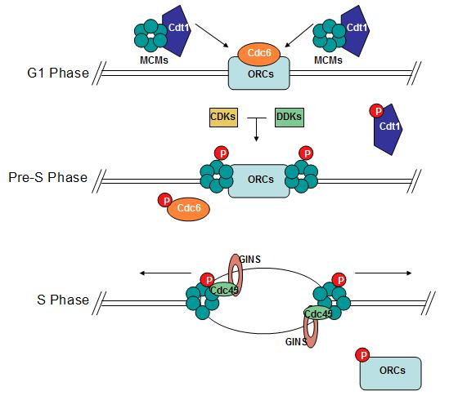
The individual factors work together to direct the formation of the pre-replication complex (pre-RC), a key intermediate in the replication initiation process.
The pre-RC formation involves the ordered assembly of many replication factors including the origin recognition complex (ORC), Cdc6 protein, Cdt1 protein, and minichromosome maintenance proteins

Slide 48
Once the pre-RC is formed, activation of the complex is triggered by two kinases, cyclin-dependent kinase 2 (CDK) and Dbf4-dependent kinase (DDK) that help transition the pre-RC to the initiation complex prior to the initiation of DNA replication
Cdt1 activity during the cell cycle is tightly regulated by its association with the protein geminin, which inhibits Cdt1 activity during S phase in order to prevent re-replication of DNA

Slide 49
The Mcm proteins are present in the nucleus in G1 stage and S phase of the cell cycle, but are exported to the cytoplasm during the G2 stage and M phase. A complete and intact six subunit Mcm complex is required to enter into the cell nucleus. In S. cerevisiae, nuclear export is promoted by cyclin-dependent kinase (CDK) activity. Mcm proteins that are associated with chromatin are protected from CDK export machinery due to the lack of accessibility to CDK

Slide 50
Cell division cycle 45 (Cdc45) protein is a critical component for the conversion of the pre-replicative complex to the initiation complex.
The loading of Cdc45 onto chromatin is critical for loading other various replication proteins, including DNA polymerase α, DNA polymerase ε, replication protein A (RPA) and proliferating cell nuclear antigen (PCNA) onto chromatin.

Slide 51
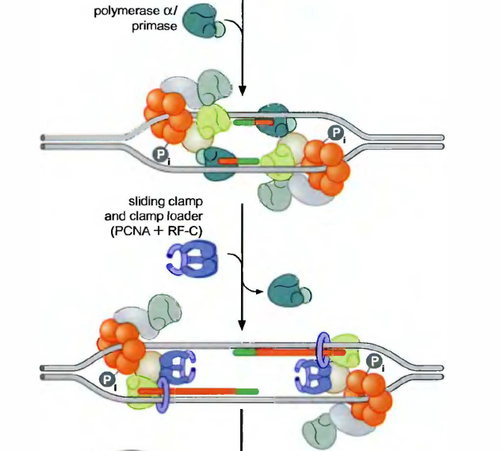
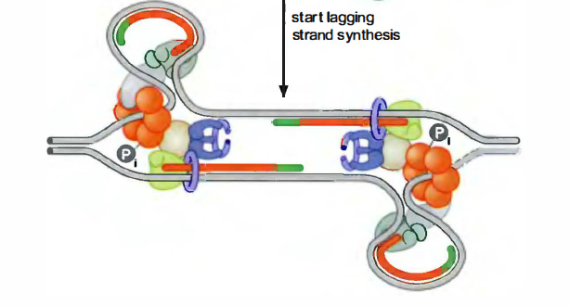

Slide 52
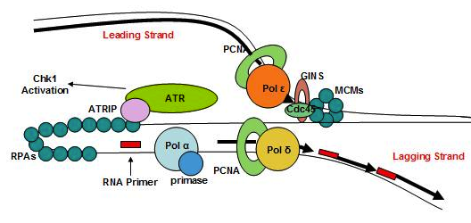

Slide 53


Slide 54


Slide 55

During the G1 phase of the cell cycle there are low levels of CDK activity. This low level of CDK activity allows for the formation of new pre-RC complexes but is not sufficient for DNA replication to be initiated by the newly formed pre-RCs. During the remaining phases of the cell cycle there are elevated levels of CDK activity. This high level of CDK activity is responsible for initiating DNA replication as well as inhibiting new pre-RC complex formation. Once DNA replication has been initiated the pre-RC complex is broken down. Due to the fact that CDK levels remain high during the S phase, G2, and M phases of the cell cycle no new pre-RC complexes can be formed. This all helps to ensure that no initiation can occur until the cell division is complete.

Slide 56
Replication Checkpoint Proteins
Eukaryotic cells have proteins in place during certain points in the replication process that are able to detect any errors during DNA replication and are able to preserve genomic integrity. These checkpoint proteins are able to stop the cell cycle from entering mitosis in order to allow time for DNA repair.
ATR ( fosfatidilinositolquinasa) is involved in arresting the cell cycle in response to DNA double-stranded breaks
Chk1 signaling is vital for arresting the cell cycle and preventing cells from entering mitosis with incomplete DNA replication or DNA damage. The Chk1-dependent Cdk inhibition is important for the function of the ATR-Chk1 checkpoint and to arrest the cell cycle and allow sufficient time for completion of DNA repair mechanisms, which in turn prevents the inheritance of damaged DNA. In addition, Chk1-dependent Cdk inhibition plays a critical role in inhibiting origin firing during S phase

